Slide 1
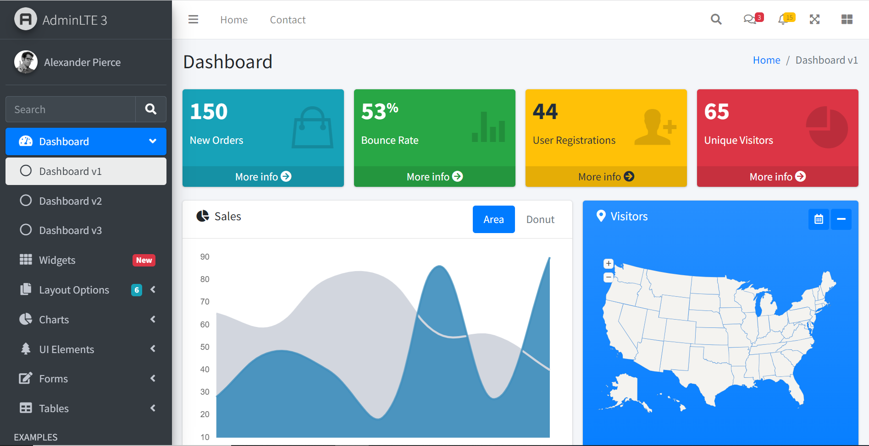
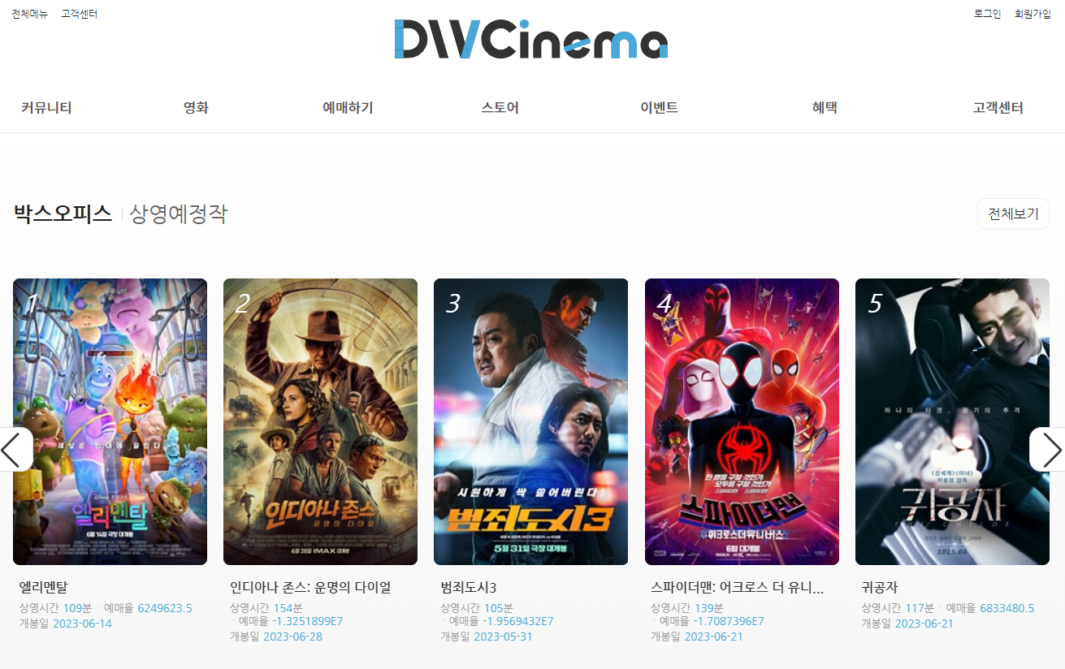
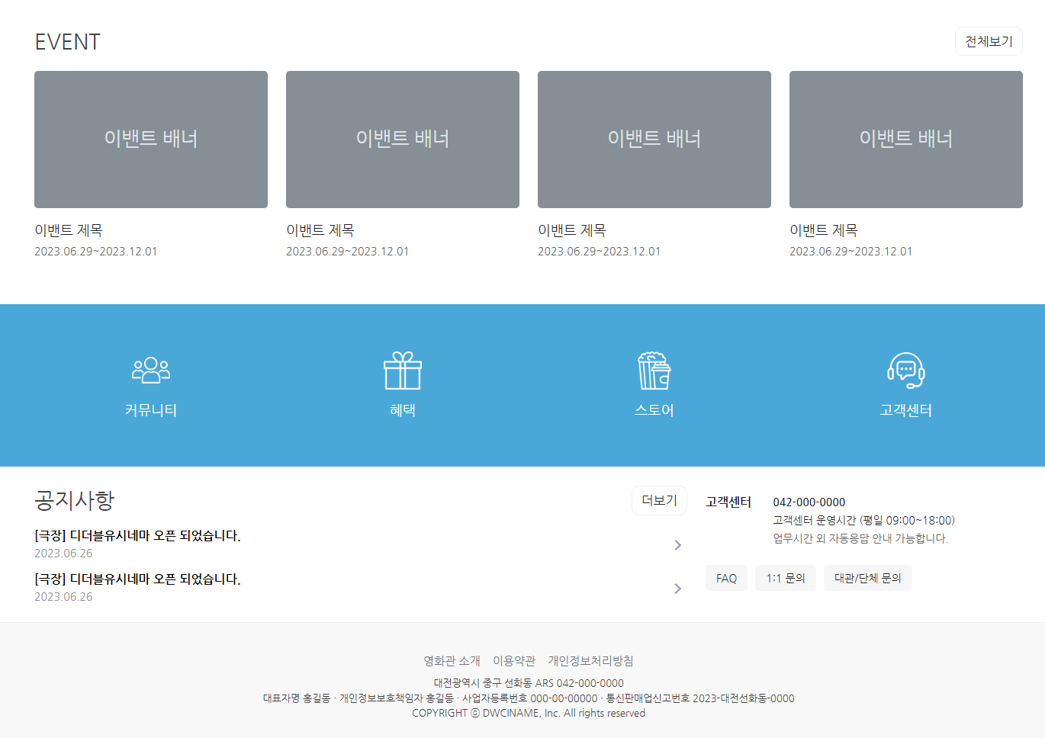
Page Title | 관리자메인 | Screen ID | SS-RC-01-00-01 | Date | 230701
Author |  | Screen Path | 관리자메인
Description | 관리자 메인 페이지 및 좌측 메뉴 설명
Detail Description
1 | 모집전형 상단 메뉴
2 | 모집전형 메인 좌측 메뉴
3 | 상담 스케줄 관리 좌측 메뉴
4 | 지원자관리 좌측 메뉴
5 | 서류전형관리 좌측 메뉴
6 | 면접 전형 관리 좌측 메뉴
7 | 면접위원위촉 (면접전형 관리 하위 메뉴)
8 | 면접평가 (면접전형 관리 하위 메뉴)
9 | 최종합격자 관리 좌측 메뉴
10 | 모집전형 메인 화면
화면 설명
모집 전형에 대한 통계를 한눈에 확인할수 있는 메임 페이지 원형 통계와, 막대 통계들이 있음
지점관리
영화관리
고객관리
이벤트관리
스토어관리
1:1 문의
[DW시네마] 이벤트 문의드립니다.
[DW시네마] 스토어 구매 문의드립니다.
[DW시네마] 환불 문의드립니다.
[DW시네마] 스토어 구매 문의드립니다.
[DW시네마 영화 문의드립니다.

Slide 2
Page Title | 모집전형 | Screen ID | SS-RC-01-00-01 | Date | 160511
Author |  | Screen Path | 모집전형
Description | 모집전형 메인 페이지 및 좌측 메뉴 설명
Detail Description
1 | 모집전형 상단 메뉴
2 | 모집전형 메인 좌측 메뉴
3 | 상담 스케줄 관리 좌측 메뉴
4 | 지원자관리 좌측 메뉴
5 | 서류전형관리 좌측 메뉴
6 | 면접 전형 관리 좌측 메뉴
7 | 면접위원위촉 (면접전형 관리 하위 메뉴)
8 | 면접평가 (면접전형 관리 하위 메뉴)
9 | 최종합격자 관리 좌측 메뉴
10 | 모집전형 메인 화면
화면 설명
모집 전형에 대한 통계를 한눈에 확인할수 있는 메임 페이지 원형 통계와, 막대 통계들이 있음
지점관리
지역구분 ▼
검색
영화관리
지점관리
영화관명 | 지역구분 | 주소 | 지점 관리자 아이디 | 지점 관리자 비밀번호
대전 유성 | 대전/충청 | 대전광역시 유성구 계룡로132번길 10, (봉명동) 센트럴프라자 5층 | admin1 | admin1
대전 중앙로 | 대전/충청 | 대전광역시 중구 중앙로 126, (대흥동) 4층 | admin2 | admin2
공주 | 대전/충청 | 충청남도 공주시 신관동 흑수골길 12 | admin3 | admin3
논산 | 대전/충청 | 충청남도 논산시 중앙로 255, 3,4층(내동) | admin4 | admin4
세종청사 | 대전/충청 | 세종특별자치시 도움3로 19, (어진동) 엠브릿지 지하1층 | admin5 | admin5
고객관리
이벤트관리
수정
스토어관리
수정
수정
수정
수정
<
1
2
>
지점등록

Slide 3
Page Title | 모집전형 | Screen ID | SS-RC-01-00-01 | Date | 160511
Author |  | Screen Path | 모집전형
Description | 모집전형 메인 페이지 및 좌측 메뉴 설명
Detail Description
1 | 모집전형 상단 메뉴
2 | 모집전형 메인 좌측 메뉴
3 | 상담 스케줄 관리 좌측 메뉴
4 | 지원자관리 좌측 메뉴
5 | 서류전형관리 좌측 메뉴
6 | 면접 전형 관리 좌측 메뉴
7 | 면접위원위촉 (면접전형 관리 하위 메뉴)
8 | 면접평가 (면접전형 관리 하위 메뉴)
9 | 최종합격자 관리 좌측 메뉴
10 | 모집전형 메인 화면
화면 설명
모집 전형에 대한 통계를 한눈에 확인할수 있는 메임 페이지 원형 통계와, 막대 통계들이 있음
지점관리
지역구분 ▼
검색
영화관리
지점등록
지점관리
영화관명 | 지역구분 | 주소 | 지점 관리자 아이디 | 지점 관리자 비밀번호
대전 유성 | 대전/충청 | 대전광역시 유성구 계룡로132번길 10, (봉명동) 센트럴프라자 5층 | admin1 | admin1
대전 중앙로 | 대전/충청 | 대전광역시 중구 중앙로 126, (대흥동) 4층 | admin2 | admin2
공주 | 대전/충청 | 충청남도 공주시 신관동 흑수골길 12 | admin3 | admin3
논산 | 대전/충청 | 충청남도 논산시 중앙로 255, 3,4층(내동) | admin4 | admin4
세종청사 | 대전/충청 | 세종특별자치시 도움3로 19, (어진동) 엠브릿지 지하1층 | admin5 | admin5
고객관리
영화관명
지역구분
선택 ▼
이벤트관리
주소
수정
스토어관리
상세주소
수정
관리자 아이디
수정
관리자 비밀번호
수정
취소
등록
수정
지점등록

Slide 4
Page Title | 모집전형 | Screen ID | SS-RC-01-00-01 | Date | 160511
Author |  | Screen Path | 모집전형
Description | 모집전형 메인 페이지 및 좌측 메뉴 설명
Detail Description
1 | 모집전형 상단 메뉴
2 | 모집전형 메인 좌측 메뉴
3 | 상담 스케줄 관리 좌측 메뉴
4 | 지원자관리 좌측 메뉴
5 | 서류전형관리 좌측 메뉴
6 | 면접 전형 관리 좌측 메뉴
7 | 면접위원위촉 (면접전형 관리 하위 메뉴)
8 | 면접평가 (면접전형 관리 하위 메뉴)
9 | 최종합격자 관리 좌측 메뉴
10 | 모집전형 메인 화면
화면 설명
모집 전형에 대한 통계를 한눈에 확인할수 있는 메임 페이지 원형 통계와, 막대 통계들이 있음
지점관리
지역구분 ▼
검색
영화관리
지점수정
지점관리
영화관명 | 지역구분 | 주소 | 지점 관리자 아이디 | 지점 관리자 비밀번호
대전 유성 | 대전/충청 | 대전광역시 유성구 계룡로132번길 10, (봉명동) 센트럴프라자 5층 | admin1 | admin1
대전 중앙로 | 대전/충청 | 대전광역시 중구 중앙로 126, (대흥동) 4층 | admin2 | admin2
공주 | 대전/충청 | 충청남도 공주시 신관동 흑수골길 12 | admin3 | admin3
논산 | 대전/충청 | 충청남도 논산시 중앙로 255, 3,4층(내동) | admin4 | admin4
세종청사 | 대전/충청 | 세종특별자치시 도움3로 19, (어진동) 엠브릿지 지하1층 | admin5 | admin5
고객관리
영화관명
대전 유성
지역구분
대전/충청 ▼
이벤트관리
주소
대전광역시 유성구 계룡로132번길 10
수정
스토어관리
상세주소
센트럴프라자 5층
수정
관리자 아이디
admin1
수정
관리자 비밀번호
admin1
수정
취소
수정
삭제
수정
지점등록

Slide 5
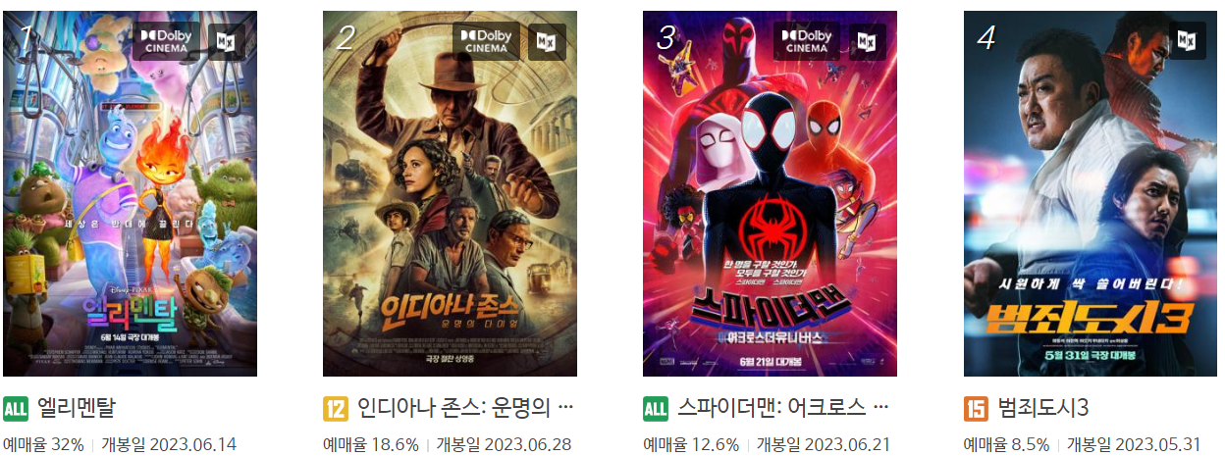
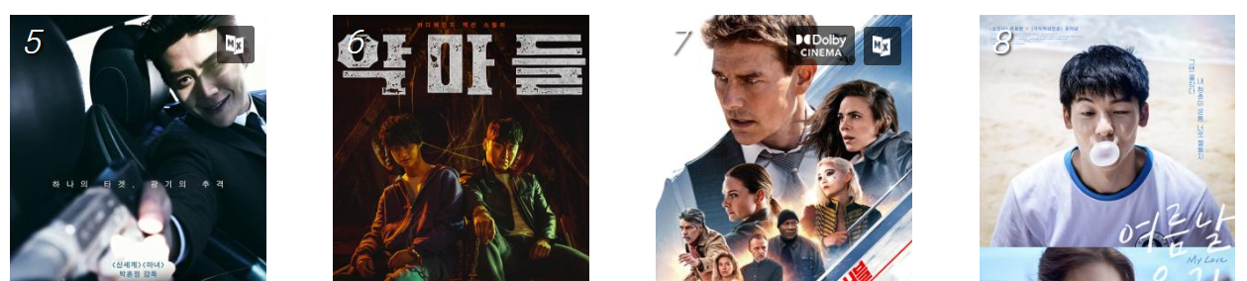
Page Title | 모집전형 | Screen ID | SS-RC-01-00-01 | Date | 160511
Author |  | Screen Path | 모집전형
Description | 모집전형 메인 페이지 및 좌측 메뉴 설명
Detail Description
1 | 모집전형 상단 메뉴
2 | 모집전형 메인 좌측 메뉴
3 | 상담 스케줄 관리 좌측 메뉴
4 | 지원자관리 좌측 메뉴
5 | 서류전형관리 좌측 메뉴
6 | 면접 전형 관리 좌측 메뉴
7 | 면접위원위촉 (면접전형 관리 하위 메뉴)
8 | 면접평가 (면접전형 관리 하위 메뉴)
9 | 최종합격자 관리 좌측 메뉴
10 | 모집전형 메인 화면
화면 설명
모집 전형에 대한 통계를 한눈에 확인할수 있는 메임 페이지 원형 통계와, 막대 통계들이 있음
영화등록
지점관리
전체검색
검색
영화관리
고객관리
이벤트관리
스토어관리

Slide 6
Page Title | 모집전형 | Screen ID | SS-RC-01-00-01 | Date | 160511
Author |  | Screen Path | 모집전형
Description | 모집전형 메인 페이지 및 좌측 메뉴 설명
Detail Description
1 | 모집전형 상단 메뉴
2 | 모집전형 메인 좌측 메뉴
3 | 상담 스케줄 관리 좌측 메뉴
4 | 지원자관리 좌측 메뉴
5 | 서류전형관리 좌측 메뉴
6 | 면접 전형 관리 좌측 메뉴
7 | 면접위원위촉 (면접전형 관리 하위 메뉴)
8 | 면접평가 (면접전형 관리 하위 메뉴)
9 | 최종합격자 관리 좌측 메뉴
10 | 모집전형 메인 화면
화면 설명
모집 전형에 대한 통계를 한눈에 확인할수 있는 메임 페이지 원형 통계와, 막대 통계들이 있음
영화등록
지점관리
포스터 등록
제목
영화관리
감독
고객관리
러닝타임
분
이벤트관리
개봉일
스토어관리
상영 종료일
장르
선택 ▼
관람등급
선택 ▼
출연진
상영타입
더빙
자막
2D
3D
영화소개
관련사진
파일선택
예고편
파일선택
등록
취소

Slide 7

Page Title | 모집전형 | Screen ID | SS-RC-01-00-01 | Date | 160511
Author |  | Screen Path | 모집전형
Description | 모집전형 메인 페이지 및 좌측 메뉴 설명
Detail Description
1 | 모집전형 상단 메뉴
2 | 모집전형 메인 좌측 메뉴
3 | 상담 스케줄 관리 좌측 메뉴
4 | 지원자관리 좌측 메뉴
5 | 서류전형관리 좌측 메뉴
6 | 면접 전형 관리 좌측 메뉴
7 | 면접위원위촉 (면접전형 관리 하위 메뉴)
8 | 면접평가 (면접전형 관리 하위 메뉴)
9 | 최종합격자 관리 좌측 메뉴
10 | 모집전형 메인 화면
화면 설명
모집 전형에 대한 통계를 한눈에 확인할수 있는 메임 페이지 원형 통계와, 막대 통계들이 있음
영화수정
지점관리
포스터 등록
제목
엘리멘탈
영화관리
감독
피터 손
고객관리
러닝타임
109 분
이벤트관리
개봉일
2023-06-14
스토어관리
상영 종료일
2023-10-30
장르
애니메이션 ▼
관람등급
전체관람가 ▼
출연진
레아 루이스, 마무두 아티
상영타입
√
더빙
√
자막
√
2D
√
3D
영화소개
올여름, 세상이 살아 숨 쉰다 불, 물, 공기, 흙 4개의 원소들이 살고 있는 ‘엘리멘트 시티’ 재치 있고 불처럼 열정 넘치는 ‘앰버'는 어느 날 우연히 유쾌하고 감성적이며 물 흐르듯 사는 '웨이드'를 만나 특별한 우정을 쌓으며, 지금껏 믿어온 모든 것들이 흔들리는 새로운 경험을 하게 되는데...

Slide 8




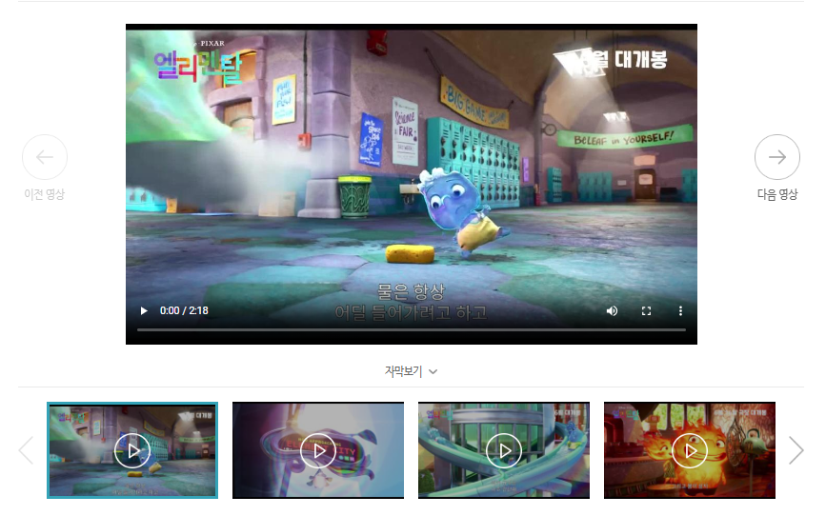
Page Title | 모집전형 | Screen ID | SS-RC-01-00-01 | Date | 160511
Author |  | Screen Path | 모집전형
Description | 모집전형 메인 페이지 및 좌측 메뉴 설명
Detail Description
1 | 모집전형 상단 메뉴
2 | 모집전형 메인 좌측 메뉴
3 | 상담 스케줄 관리 좌측 메뉴
4 | 지원자관리 좌측 메뉴
5 | 서류전형관리 좌측 메뉴
6 | 면접 전형 관리 좌측 메뉴
7 | 면접위원위촉 (면접전형 관리 하위 메뉴)
8 | 면접평가 (면접전형 관리 하위 메뉴)
9 | 최종합격자 관리 좌측 메뉴
10 | 모집전형 메인 화면
화면 설명
모집 전형에 대한 통계를 한눈에 확인할수 있는 메임 페이지 원형 통계와, 막대 통계들이 있음
영화수정
지점관리
영화관리
관련사진
파일추가
고객관리
이벤트관리
스토어관리
x
x
x
x
예고편
파일추가
x
x
x
수정
취소

Slide 9
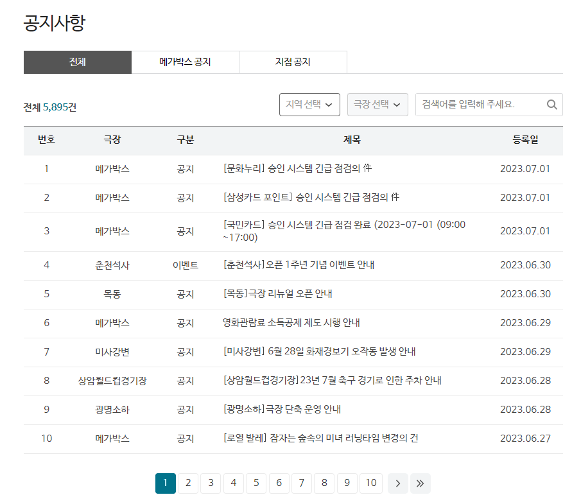
Page Title | 모집전형 | Screen ID | SS-RC-01-00-01 | Date | 160511
Author |  | Screen Path | 모집전형
Description | 모집전형 메인 페이지 및 좌측 메뉴 설명
Detail Description
1 | 모집전형 상단 메뉴
2 | 모집전형 메인 좌측 메뉴
3 | 상담 스케줄 관리 좌측 메뉴
4 | 지원자관리 좌측 메뉴
5 | 서류전형관리 좌측 메뉴
6 | 면접 전형 관리 좌측 메뉴
7 | 면접위원위촉 (면접전형 관리 하위 메뉴)
8 | 면접평가 (면접전형 관리 하위 메뉴)
9 | 최종합격자 관리 좌측 메뉴
10 | 모집전형 메인 화면
화면 설명
모집 전형에 대한 통계를 한눈에 확인할수 있는 메임 페이지 원형 통계와, 막대 통계들이 있음
지점관리
DW시네마
영화관리
고객관리
DW시네마
공지사항
DW시네마
FAQ
DW시네마
1:1 문의
회원목록
이벤트관리
DW시네마
스토어관리
DW시네마
<
1
2
>
글등록

Slide 10
Page Title | 모집전형 | Screen ID | SS-RC-01-00-01 | Date | 160511
Author |  | Screen Path | 모집전형
Description | 모집전형 메인 페이지 및 좌측 메뉴 설명
Detail Description
1 | 모집전형 상단 메뉴
2 | 모집전형 메인 좌측 메뉴
3 | 상담 스케줄 관리 좌측 메뉴
4 | 지원자관리 좌측 메뉴
5 | 서류전형관리 좌측 메뉴
6 | 면접 전형 관리 좌측 메뉴
7 | 면접위원위촉 (면접전형 관리 하위 메뉴)
8 | 면접평가 (면접전형 관리 하위 메뉴)
9 | 최종합격자 관리 좌측 메뉴
10 | 모집전형 메인 화면
화면 설명
모집 전형에 대한 통계를 한눈에 확인할수 있는 메임 페이지 원형 통계와, 막대 통계들이 있음
공지사항 등록
지점관리
극장
DW시네마
영화관리
제목
제목을 입력하세요.
고객관리
내용
내용을 입력하세요.
공지사항
FAQ
1:1 문의
회원목록
이벤트관리
스토어관리
취소
등록

Slide 11
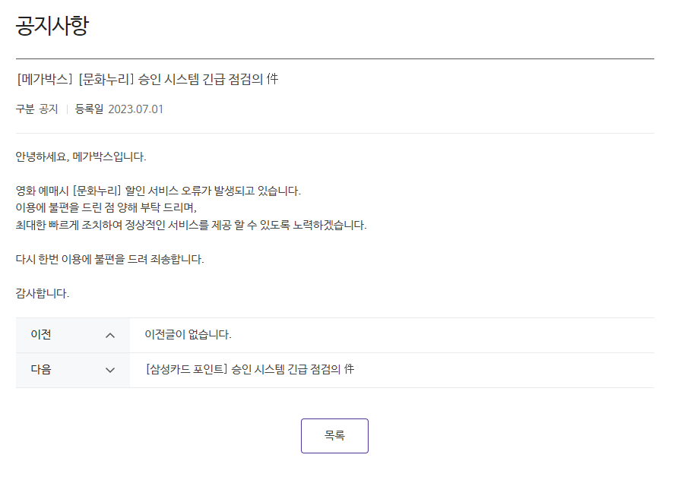
Page Title | 모집전형 | Screen ID | SS-RC-01-00-01 | Date | 160511
Author |  | Screen Path | 모집전형
Description | 모집전형 메인 페이지 및 좌측 메뉴 설명
Detail Description
1 | 모집전형 상단 메뉴
2 | 모집전형 메인 좌측 메뉴
3 | 상담 스케줄 관리 좌측 메뉴
4 | 지원자관리 좌측 메뉴
5 | 서류전형관리 좌측 메뉴
6 | 면접 전형 관리 좌측 메뉴
7 | 면접위원위촉 (면접전형 관리 하위 메뉴)
8 | 면접평가 (면접전형 관리 하위 메뉴)
9 | 최종합격자 관리 좌측 메뉴
10 | 모집전형 메인 화면
화면 설명
모집 전형에 대한 통계를 한눈에 확인할수 있는 메임 페이지 원형 통계와, 막대 통계들이 있음
지점관리
영화관리
고객관리
공지사항
FAQ
1:1 문의
회원목록
이벤트관리
목록
수정
삭제
스토어관리

Slide 12
Page Title | 모집전형 | Screen ID | SS-RC-01-00-01 | Date | 160511
Author |  | Screen Path | 모집전형
Description | 모집전형 메인 페이지 및 좌측 메뉴 설명
Detail Description
1 | 모집전형 상단 메뉴
2 | 모집전형 메인 좌측 메뉴
3 | 상담 스케줄 관리 좌측 메뉴
4 | 지원자관리 좌측 메뉴
5 | 서류전형관리 좌측 메뉴
6 | 면접 전형 관리 좌측 메뉴
7 | 면접위원위촉 (면접전형 관리 하위 메뉴)
8 | 면접평가 (면접전형 관리 하위 메뉴)
9 | 최종합격자 관리 좌측 메뉴
10 | 모집전형 메인 화면
화면 설명
모집 전형에 대한 통계를 한눈에 확인할수 있는 메임 페이지 원형 통계와, 막대 통계들이 있음
공지사항 수정
지점관리
극장
DW시네마
영화관리
제목
[문화누리] 승인 시스템 긴급 점검의 件
고객관리
내용
안녕하세요, 메가박스입니다. 영화 예매시 [문화누리] 할인 서비스 오류가 발생되고 있습니다. 이용에 불편을 드린 점 양해 부탁 드리며, 최대한 빠르게 조치하여 정상적인 서비스를 제공 할 수 있도록 노력하겠습니다. 다시 한번 이용에 불편을 드려 죄송합니다. 감사합니다.
공지사항
FAQ
1:1 문의
회원목록
이벤트관리
스토어관리
취소
수정

Slide 13
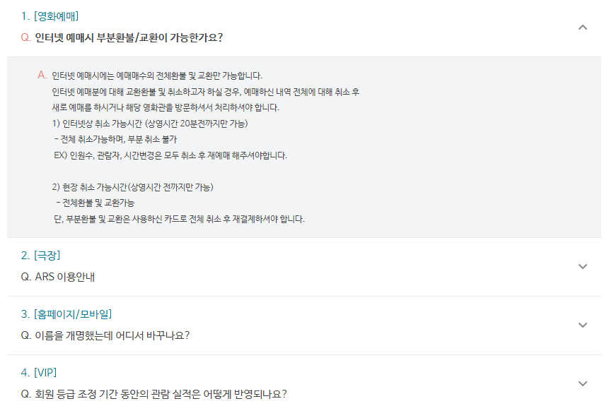
Page Title | 모집전형 | Screen ID | SS-RC-01-00-01 | Date | 160511
Author |  | Screen Path | 모집전형
Description | 모집전형 메인 페이지 및 좌측 메뉴 설명
Detail Description
1 | 모집전형 상단 메뉴
2 | 모집전형 메인 좌측 메뉴
3 | 상담 스케줄 관리 좌측 메뉴
4 | 지원자관리 좌측 메뉴
5 | 서류전형관리 좌측 메뉴
6 | 면접 전형 관리 좌측 메뉴
7 | 면접위원위촉 (면접전형 관리 하위 메뉴)
8 | 면접평가 (면접전형 관리 하위 메뉴)
9 | 최종합격자 관리 좌측 메뉴
10 | 모집전형 메인 화면
화면 설명
모집 전형에 대한 통계를 한눈에 확인할수 있는 메임 페이지 원형 통계와, 막대 통계들이 있음
FAQ
지점관리
전체 ▼
검색
영화관리
고객관리
공지사항
FAQ
1:1 문의
회원목록
수정
삭제
이벤트관리
스토어관리
<
1
2
>
글등록

Slide 14
Page Title | 모집전형 | Screen ID | SS-RC-01-00-01 | Date | 160511
Author |  | Screen Path | 모집전형
Description | 모집전형 메인 페이지 및 좌측 메뉴 설명
Detail Description
1 | 모집전형 상단 메뉴
2 | 모집전형 메인 좌측 메뉴
3 | 상담 스케줄 관리 좌측 메뉴
4 | 지원자관리 좌측 메뉴
5 | 서류전형관리 좌측 메뉴
6 | 면접 전형 관리 좌측 메뉴
7 | 면접위원위촉 (면접전형 관리 하위 메뉴)
8 | 면접평가 (면접전형 관리 하위 메뉴)
9 | 최종합격자 관리 좌측 메뉴
10 | 모집전형 메인 화면
화면 설명
모집 전형에 대한 통계를 한눈에 확인할수 있는 메임 페이지 원형 통계와, 막대 통계들이 있음
FAQ
지점관리
전체 ▼
검색
영화관리
고객관리
인터넷 예매시에는 예매매수의 전체환불 및 교환만 가능합니다. 인터넷 예매분에 대해 교환환불 및 취소하고자 하실 경우, 예매하신 내역 전체에 대해 취소 후 새로 예매를 하시거나 해당 영화관을 방문하셔서 처리하셔야 합니다.
1) 인터넷상 취소 가능시간 (상영시간 20분전까지만 가능) - 전체 취소가능하며, 부분 취소 불가 EX) 인원수, 관람자, 시간변경은 모두 취소 후 재예매 해주셔야합니다. 2) 현장 취소 가능시간(상영시간 전까지만 가능) - 전체환불 및 교환가능 단, 부분환불 및 교환은 사용하신 카드로 전체 취소 후 재결제하셔야 합니다.
공지사항
FAQ
1:1 문의
회원목록
저장
취소
이벤트관리
스토어관리
<
1
2
>
글등록

Slide 15
Page Title | 모집전형 | Screen ID | SS-RC-01-00-01 | Date | 160511
Author |  | Screen Path | 모집전형
Description | 모집전형 메인 페이지 및 좌측 메뉴 설명
Detail Description
1 | 모집전형 상단 메뉴
2 | 모집전형 메인 좌측 메뉴
3 | 상담 스케줄 관리 좌측 메뉴
4 | 지원자관리 좌측 메뉴
5 | 서류전형관리 좌측 메뉴
6 | 면접 전형 관리 좌측 메뉴
7 | 면접위원위촉 (면접전형 관리 하위 메뉴)
8 | 면접평가 (면접전형 관리 하위 메뉴)
9 | 최종합격자 관리 좌측 메뉴
10 | 모집전형 메인 화면
화면 설명
모집 전형에 대한 통계를 한눈에 확인할수 있는 메임 페이지 원형 통계와, 막대 통계들이 있음
FAQ 등록
지점관리
영화관리
유형
선택 ▼
고객관리
질문
공지사항
답변
FAQ
1:1 문의
회원목록
이벤트관리
스토어관리
취소
등록

Slide 16
Page Title | 모집전형 | Screen ID | SS-RC-01-00-01 | Date | 160511
Author |  | Screen Path | 모집전형
Description | 모집전형 메인 페이지 및 좌측 메뉴 설명
Detail Description
1 | 모집전형 상단 메뉴
2 | 모집전형 메인 좌측 메뉴
3 | 상담 스케줄 관리 좌측 메뉴
4 | 지원자관리 좌측 메뉴
5 | 서류전형관리 좌측 메뉴
6 | 면접 전형 관리 좌측 메뉴
7 | 면접위원위촉 (면접전형 관리 하위 메뉴)
8 | 면접평가 (면접전형 관리 하위 메뉴)
9 | 최종합격자 관리 좌측 메뉴
10 | 모집전형 메인 화면
화면 설명
모집 전형에 대한 통계를 한눈에 확인할수 있는 메임 페이지 원형 통계와, 막대 통계들이 있음
1:1 문의
지점관리
유형 ▼
답변상태 ▼
영화관리
유형
제목
이름
문의일
답변상태
고객관리
영화정보
[DW시네마] 영화 문의드립니다.
홍길동
2023-07-01
답변전
공지사항
회원 및 포인트
[DW시네마] 포인트 문의드립니다.
홍길동
2023-07-01
답변전
FAQ
예매/결제
[DW시네마] 스토어 구매 문의드립니다.
홍길동
2023-07-01
답변전
1:1 문의
이벤트
[DW시네마] 이벤트 문의드립니다.
홍길동
2023-07-01
답변전
회원목록
일반
[DW시네마] 문의드립니다.
홍길동
2023-07-01
답변전
제안/건의
[DW시네마] 영화 건의드립니다.
홍길동
2023-07-01
답변완료
이벤트관리
영화정보
[DW시네마] 영화 문의드립니다.
홍길동
2023-07-01
답변완료
스토어관리
영화정보
[DW시네마] 영화 문의드립니다.
홍길동
2023-07-01
답변완료
예매/결제
[DW시네마] 환불 문의드립니다.
홍길동
2023-07-01
답변완료
회원 및 포인트
2023-07-01
2023-07-01
[DW시네마] 포인트 문의드립니다.
홍길동
답변완료

Slide 17
Page Title | 모집전형 | Screen ID | SS-RC-01-00-01 | Date | 160511
Author |  | Screen Path | 모집전형
Description | 모집전형 메인 페이지 및 좌측 메뉴 설명
Detail Description
1 | 모집전형 상단 메뉴
2 | 모집전형 메인 좌측 메뉴
3 | 상담 스케줄 관리 좌측 메뉴
4 | 지원자관리 좌측 메뉴
5 | 서류전형관리 좌측 메뉴
6 | 면접 전형 관리 좌측 메뉴
7 | 면접위원위촉 (면접전형 관리 하위 메뉴)
8 | 면접평가 (면접전형 관리 하위 메뉴)
9 | 최종합격자 관리 좌측 메뉴
10 | 모집전형 메인 화면
화면 설명
모집 전형에 대한 통계를 한눈에 확인할수 있는 메임 페이지 원형 통계와, 막대 통계들이 있음
1:1 문의
지점관리
[회원 및 포인트] 포인트 문의드립니다.
영화관리
이름 홍길동
고객관리
포인트를 사용해서 영화를 예매했는데 취소하면 포인트도 다시 돌아오나요?
공지사항
FAQ
1:1 문의
회원목록
답변등록
이벤트관리
스토어관리
목록

Slide 18
Page Title | 모집전형 | Screen ID | SS-RC-01-00-01 | Date | 160511
Author |  | Screen Path | 모집전형
Description | 모집전형 메인 페이지 및 좌측 메뉴 설명
Detail Description
1 | 모집전형 상단 메뉴
2 | 모집전형 메인 좌측 메뉴
3 | 상담 스케줄 관리 좌측 메뉴
4 | 지원자관리 좌측 메뉴
5 | 서류전형관리 좌측 메뉴
6 | 면접 전형 관리 좌측 메뉴
7 | 면접위원위촉 (면접전형 관리 하위 메뉴)
8 | 면접평가 (면접전형 관리 하위 메뉴)
9 | 최종합격자 관리 좌측 메뉴
10 | 모집전형 메인 화면
화면 설명
모집 전형에 대한 통계를 한눈에 확인할수 있는 메임 페이지 원형 통계와, 막대 통계들이 있음
1:1 문의
지점관리
[회원 및 포인트] 포인트 문의드립니다.
영화관리
이름 홍길동
고객관리
포인트를 사용해서 영화를 예매했는데 취소하면 포인트도 다시 돌아오나요?
공지사항
FAQ
1:1 문의
회원목록
답변일 2023.07.01
네. 포인트를 사용해 영화를 예매하거나 스토어에서 구매 후 환불 시 포인트는 다시 돌아갑니다.
이벤트관리
스토어관리
목록

Slide 19
Page Title | 모집전형 | Screen ID | SS-RC-01-00-01 | Date | 160511
Author |  | Screen Path | 모집전형
Description | 모집전형 메인 페이지 및 좌측 메뉴 설명
Detail Description
1 | 모집전형 상단 메뉴
2 | 모집전형 메인 좌측 메뉴
3 | 상담 스케줄 관리 좌측 메뉴
4 | 지원자관리 좌측 메뉴
5 | 서류전형관리 좌측 메뉴
6 | 면접 전형 관리 좌측 메뉴
7 | 면접위원위촉 (면접전형 관리 하위 메뉴)
8 | 면접평가 (면접전형 관리 하위 메뉴)
9 | 최종합격자 관리 좌측 메뉴
10 | 모집전형 메인 화면
화면 설명
모집 전형에 대한 통계를 한눈에 확인할수 있는 메임 페이지 원형 통계와, 막대 통계들이 있음
지점관리
선택 ▼
검색
영화관리
회원목록
회원번호 | 회원아이디 | 이름 | 이메일 | 가입일
1 | aaa111 | 홍길동 | aaa111@naver.com | 2023-07-01
2 | bbb222 | 성춘향 | bbb222@naver.com | 2023-07-01
3 | ccc333 | 이몽룡 | ccc333@naver.com | 2023-07-01
4 | ddd444 | 변학도 | ddd444@naver.com | 2023-07-01
5 | eee555 | 김상재 | eee555@naver.com | 2023-07-01
고객관리
공지사항
정지
FAQ
정지
1:1 문의
정지
회원목록
이벤트관리
정지
해제
스토어관리
<
1
2
>

Slide 20
Page Title | 모집전형 | Screen ID | SS-RC-01-00-01 | Date | 160511
Author |  | Screen Path | 모집전형
Description | 모집전형 메인 페이지 및 좌측 메뉴 설명
Detail Description
1 | 모집전형 상단 메뉴
2 | 모집전형 메인 좌측 메뉴
3 | 상담 스케줄 관리 좌측 메뉴
4 | 지원자관리 좌측 메뉴
5 | 서류전형관리 좌측 메뉴
6 | 면접 전형 관리 좌측 메뉴
7 | 면접위원위촉 (면접전형 관리 하위 메뉴)
8 | 면접평가 (면접전형 관리 하위 메뉴)
9 | 최종합격자 관리 좌측 메뉴
10 | 모집전형 메인 화면
화면 설명
모집 전형에 대한 통계를 한눈에 확인할수 있는 메임 페이지 원형 통계와, 막대 통계들이 있음
지점관리
영화관리
고객관리
이벤트관리
스토어관리

Slide 21
Page Title | 모집전형 | Screen ID | SS-RC-01-00-01 | Date | 160511
Author |  | Screen Path | 모집전형
Description | 모집전형 메인 페이지 및 좌측 메뉴 설명
Detail Description
1 | 모집전형 상단 메뉴
2 | 모집전형 메인 좌측 메뉴
3 | 상담 스케줄 관리 좌측 메뉴
4 | 지원자관리 좌측 메뉴
5 | 서류전형관리 좌측 메뉴
6 | 면접 전형 관리 좌측 메뉴
7 | 면접위원위촉 (면접전형 관리 하위 메뉴)
8 | 면접평가 (면접전형 관리 하위 메뉴)
9 | 최종합격자 관리 좌측 메뉴
10 | 모집전형 메인 화면
화면 설명
모집 전형에 대한 통계를 한눈에 확인할수 있는 메임 페이지 원형 통계와, 막대 통계들이 있음
지점관리
영화관리
고객관리
이벤트관리
스토어관리

